Slide 1

Quantenphysik
Markus Standfuß
Technische Universität Dresden
Koinzidenzmethode und
Interferometer-Experimente
Dresden, 2024
Quantenunterricht Klasse 12 © 2024 von Markus Standfuß ist lizensiert unter CC BY-NC-SA 4.0. Um eine Kopie der Lizenz einzusehen, besuche https://creativecommons.org/licenses/by-nc-sa/4.0/

Slide 2
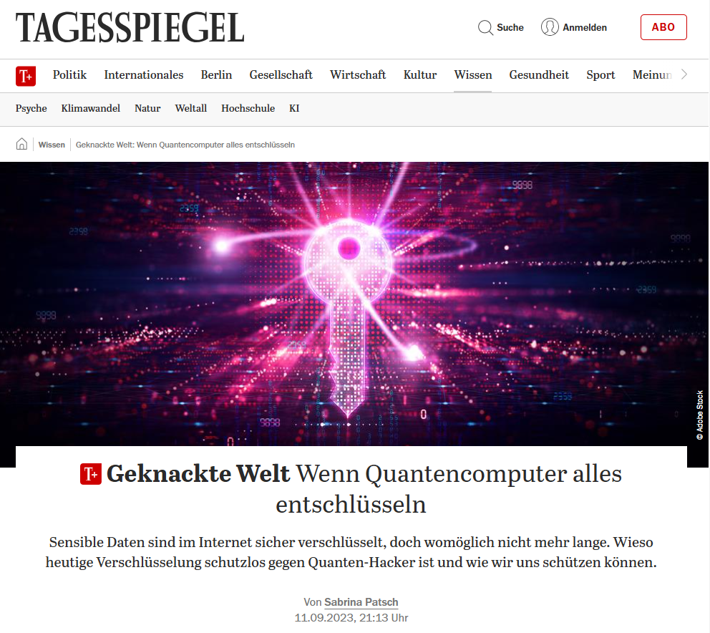
[1]

Slide 3
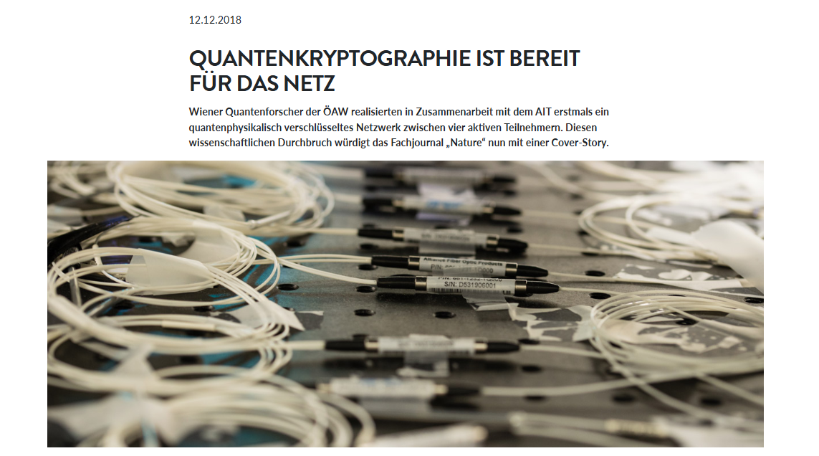
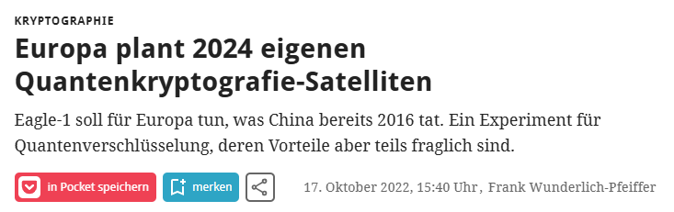
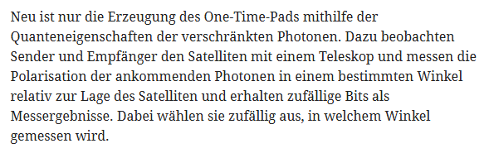
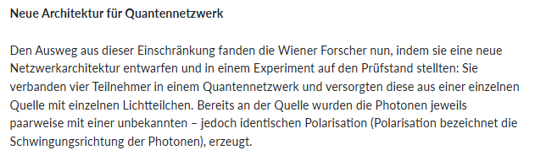
[3]
[2]

Slide 4
[3]
[2]

Slide 5
Einführung
Leitfrage 1:
Wie können Photonen detektiert werden?
Vorläufige Definition:
Photonen sind Energieportionen

Slide 6
Detektoren
Aufgabe 1:
Ergänze die Tabelle zu den Detektoren mithilfe des Videos und der Schneelawinen-Analogie.
Lawinen-Diode | Schneelawine
Ladungen auf hohem elektrischem Potential | Ansammlung von Schnee auf Hügel
 | Schneemasse wird durch kleine mechanische Störung in Bewegung versetzt
Freigesetze Elektronen setzen wiederum Elektronen frei
 | spontaner, kleinerer Schneeabgang
[8]

Slide 7
Detektoren
Aufgabe 1:
Ergänze die Tabelle zu den Detektoren mithilfe des Videos und der Schneelawinen-Analogie.
Lawinen-Diode | Schneelawine
Ladungen auf hohem elektrischem Potential | Ansammlung von Schnee auf Hügel
Ein in den Detektor fallendes Photon setzt Elektronen frei | Schneemasse wird durch kleine mechanische Störung in Bewegung versetzt
Freigesetze Elektronen setzen wiederum Elektronen frei | Lawine nimmt auf dem Weg hinunter immer mehr Schnee mit
Dunkelzählereignis | spontaner, kleinerer Schneeabgang
[8]

Slide 8
Detektoren
Aufgabe 1:
Ergänze die Tabelle zu den Detektoren mithilfe des Videos und der Schneelawinen-Analogie.
Pro bestimmten Strom klickt ein Detektor. Photonen sind also Energieportionen, die im Detektor als Klicks registriert werden.
Lawinen-Diode | Schneelawine
Ladungen auf hohem elektrischem Potential | Ansammlung von Schnee auf Hügel
Ein in den Detektor fallendes Photon setzt Elektronen frei | Schneemasse wird durch kleine mechanische Störung in Bewegung versetzt
Freigesetze Elektronen setzen wiederum Elektronen frei | Lawine nimmt auf dem Weg hinunter immer mehr Schnee mit
Dunkelzählereignis | spontaner, kleinerer Schneeabgang
[8]

Slide 9
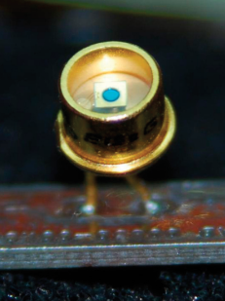
Photon
[5]
Lawinen-Diode
Detektor-Symbol

Slide 10
Detektoren
Aufgabe 2:
Formuliere mittels des Videos eine Erklärung, wieso Detektoren auch klicken, obwohl gar keine Photonen vorhanden sind.

Slide 11
Detektoren
Aufgabe 2:
Formuliere mittels des Videos eine Erklärung, wieso Detektoren auch klicken, obwohl gar keine Photonen vorhanden sind.
Einzelne Elektronen können sich auch lösen, obwohl keine Photonen auf den Detektor treffen. Dadurch werden auch Klicks erzeugt, obwohl gar keine Photonen registriert werden. Diese nennt man Dunkelzählereignisse. Durch eine gute Kühlung kann das minimiert werden, aber nicht vollständig verhindert werden.
Ergänze den Merksatz selbstständig auf dem Arbeitsblatt.

Slide 12

Detektoren
Leitfrage 1: Wie können Photonen detektiert werden?
Merksatz:
In Detektoren wird ein Lawinenprozess von Elektronen ausgelöst, wenn ein Photon aufgenommen wird. Diesen Strom kann man messen. Allerdings klickt ein Detektor teilweise auch, wenn keine Photonen vorhanden sind. Diese Klicks nennt man Dunkelzählereignisse.

Slide 13
Detektoren
Leitfrage 2: Wie können Photonen erzeugt und nachgewiesen werden?
Merksatz:
In Detektoren wird ein Lawinenprozess von Elektronen ausgelöst, wenn ein Photon aufgenommen wird. Diesen Strom kann man messen. Allerdings klickt ein Detektor teilweise auch, wenn keine Photonen vorhanden sind. Diese Klicks nennt man Dunkelzählereignisse.

Slide 14
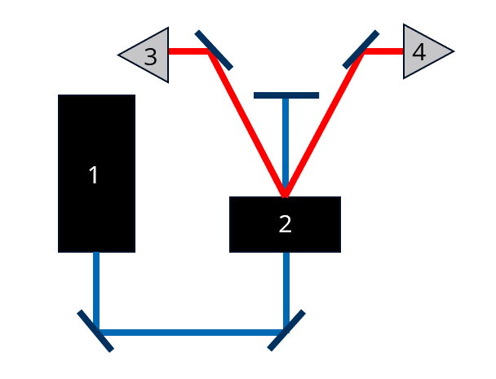
Parametrische Fluoreszenz
Aufgabe 1:
Lies selbstständig den Text zur Funktionsweise des speziellen Kristalls und der parametrischen Fluoreszenz. Formuliere die wichtigsten Punkte zu der Methode und halte sie stichpunktartig fest. Beschrifte die Bauteile mittels der Nummern in der Skizze.
[6]

Slide 15
Parametrische Fluoreszenz
Aufgabe 1:
Lies selbstständig den Text zur Funktionsweise des speziellen Kristalls und der parametrischen Fluoreszenz. Formuliere die wichtigsten Punkte zu der Methode und halte sie stichpunktartig fest. Beschrifte die Bauteile mittels der Nummern in der Skizze.
Laser trifft auf speziellen Kristall
dieser absorbiert Energie und wird angeregt
Kristall gibt Energie ab in Form von genau zwei Photonen
diese Photonen verlassen Kristall in bestimmten Winkel
abweichend zur optischen Achse
→Photonen kommen gleichzeitig am Detektor an
Dieser Prozess heißt parametrische Fluoreszenz.
1: Laser; 2: Kristall; 3: Detektor 1; 4: Detektor 2
[6]

Slide 16
Koinzidenzmethode
Aufgabe 1:
Dargestellt sind die Messungen von zwei Detektoren, eine sogenannte Koinzidenzmessung. Untersuche die beiden Messungen auf Gemeinsamkeiten und Unterschiede.
Hinweis: Dabei steht ein vertikaler Strich für ein Klick des jeweiligen Detektors, die horizontale Achse gibt den Zeitverlauf an.
Detektor 1
Detektor 2
[7]

Slide 17
Koinzidenzmethode
Aufgabe 1:
Dargestellt sind die Messungen von zwei Detektoren, eine sogenannte Koinzidenzmessung. Untersuche die beiden Messungen auf Gemeinsamkeiten und Unterschiede.
Die einzelnen Klicks der Detektoren sind zufällig verteilt und folgen keinem Muster.
Allerdings liegen einige Klicks der Detektoren genau übereinander, das bedeutet, das hier gleichzeitig beide Detektoren geklickt haben. Markiere diese in der Abbildung.
Detektor 1
Detektor 2
[7]

Slide 18
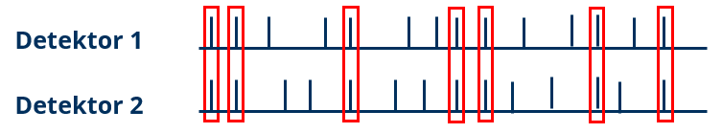
Koinzidenzmethode
Aufgabe 2:
Schlussfolgere, wie diese Methode dir helfen kann, mit einzelnen Photonen zu experimentieren!
[7]

Slide 19
Koinzidenzmethode
Aufgabe 1:
Die einzelnen Klicks der Detektoren sind zufällig verteilt und folgen keinem Muster.
Allerdings liegen einige Klicks der Detektoren genau übereinander, das bedeutet, das hier gleichzeitig beide Detektoren geklickt haben.
Aufgabe 2:
Die Fälle, wo beide Detektoren gleichzeitig klicken, entsprechen also dem Ergebnis wie bei der parametrischen Fluoreszenz, wo auch zwei Photonen gleichzeitig emittiert wurden. Alle anderen Klicks der Detektoren sind Dunkelzählereignisse, so können wir exakt sagen, welche Klicks Photonen und welche Dunkelzählereignisse sind!
Der Koinzidenzaufbau ist immer vor jedes Experiment mit Photonen geschaltet, man betrachtet ihn aber nicht immer explizit mit.

Slide 20
Koinzidenzmethode
Aufgabe 3:
Vervollständige nun den Lückentext und ergänze den Merksatz.

Slide 21
Koinzidenzmethode
Koinzidenzmessungen
Jeder senkrechte Strich auf dem Zettel entspricht einem Klick des jeweiligen Detektors. Dabei sind die einzelnen Klicks der Detektoren zufällig verteilt. Allerdings liegen teilweise auch Striche direkt übereinander. Das heißt, dass hier beide Detektoren gleichzeitig geklickt haben. Dieses gleichzeitige Klicken nennt man „Koinzidenz“. Eine Koinzidenz weist also zwei gleichzeitige Photonen nach, welche zum Beispiel mittels parametrischer Fluoreszenz erzeugt wurden. Deshalb wird diese Methode Koinzidenzmethode genannt. Mithilfe dieser lassen sich Dunkelzählereignisse der Detektoren herausfiltern. Man sagt, Photonen werden aus dem Laserlicht herauspräpariert.
[9]

Slide 22
Koinzidenzmethode
Der Koinzidenzaufbau ist immer Teil eines Experiments mit Photonen, wird allerdings nicht immer mitgezeichnet.
Leitfrage 2: Wie können Photonen erzeugt und nachgewiesen werden?
Merksatz:
Photonen sind Energieportionen, die mithilfe von parametrischer Fluoreszenz erzeugt und mit der Koinzidenzmethode nachgewiesen werden können.

Slide 23
Zusammenfassung
Leitfrage 1: Wie können Photonen detektiert werden?
Leitfrage 2: Wie können Photonen erzeugt und nachgewiesen werden?
Leitfrage 3:
Was kann man beobachten, wenn man optische Experimente mit Photonen durchführt?

Slide 24
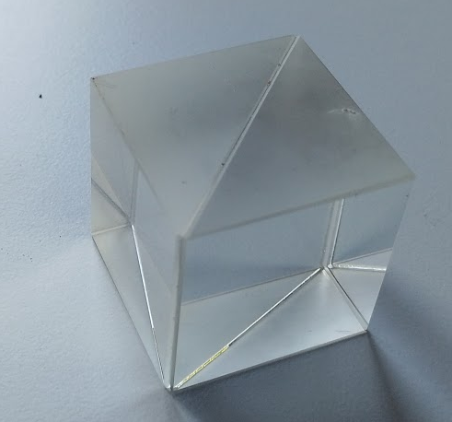

Strahlteiler
Zuerst an Strahlteilern
bestehen aus zwei miteinander verklebten Glasprismen
Funktionsweise ähnlich einer Glasscheibe: Teil des Lichts wird reflektiert, der andere Teil transmittiert (hier genau 50-50)
Reflexion aufgrund von Totalreflexion
[10]
Symbol des Strahlteilers

Slide 25

Strahlteiler
Aufgabe 1:
Führe den Versuch mit klassischem Licht am Strahlteiler durch und zeichne in die Skizze den Strahlengang ein. Vervollständige den Lückentext.
strahlteiler.quantensimulation.de

Slide 26
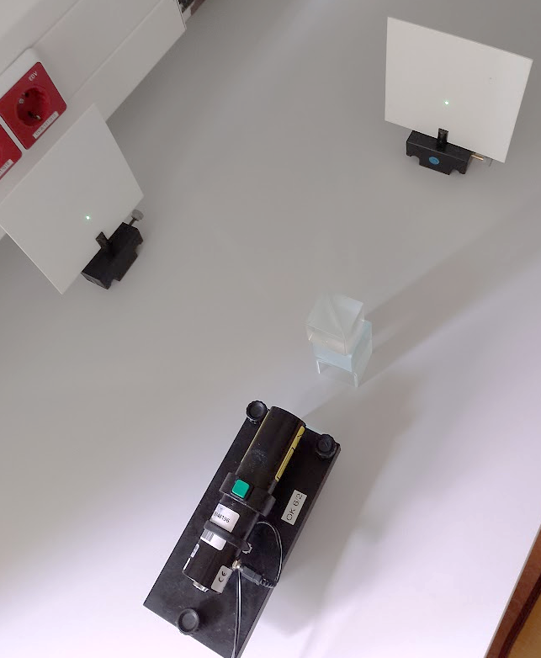
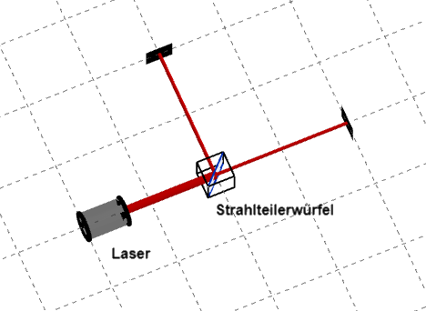
Strahlteiler
Strahlteiler bestehen aus zwei Prismen und teilen das einfallende Licht in einen reflektierten Anteil und einen transmittierten Anteil, hier im Verhältnis 50/50.
[11]
[10]

Slide 27
Wissenstest

Slide 28
Wissenstest
Beschreibe, was in einem Detektor passiert, wenn ein Photon auf diesen trifft.

Slide 29
Wissenstest
Wenn ein Detektor klickt, was wissen wir dann?

Slide 30
Wissenstest
Worin liegt der große Nutzen der Koinzidenzmethode?

Slide 31
Quellen
[1]: Sabrina Patsch (2019): Geknackte Welt: Wenn Quantencomputer alles entschlüsseln, [online] https://www.tagesspiegel.de/wissen/geknackte-welt-wenn-quantencomputer-alles-entschlusseln-10448962.html [abgerufen am 18.6.2024]
[2]: unbekannter Autor (2018):Quantenkryptographie ist bereit für das Netz, [online] https://www.oeaw.ac.at/oeaw/presse/nachrichten/quantenkryptographie [abgerufen am 18.6.2024]
[3]: Frank Wunderlich-Pfeiffer (2022): Europa plant 2024 eigenen Quantenkryptografie-Satelliten, [online] https://www.golem.de/news/kryptographie-europa-plant-2024-eigenen-quantenkryptographie-satelliten-2210-169000.html [abgerufen am 18.6.2024]
[6]: eigene Erstellung, nach Idee aus Physik am Friedrich-Gymnasium Freiburg (2023): Quantenphysik: Koinzidenz - Präparation eines einzelnen Photons. YouTube. https://www.youtube.com/watch?v=TLc7_czd01M&t=250s
[5]: Rainer Müller; Franziska Greinert (2023): Quantentechnologien. Berlin, Boston: De Gruyter Studium, S. 18
[7]: nach Idee aus Phillip Bitzenbauer (2020): Quantenoptik an Schulen. Studie im Mixed-Methods Design zur Evaluation des Erlanger Unterrichtskonzepts zur Quantenoptik. Berlin: Logos Verlag, S. 286
[8]: Phillip Bitzenbauer (2020): Quantenoptik an Schulen. Studie im Mixed-Methods Design zur Evaluation des Erlanger Unterrichtskonzepts zur Quantenoptik. Berlin: Logos Verlag, S. 284
[9]: Phillip Bitzenbauer (2020): Quantenoptik an Schulen. Studie im Mixed-Methods Design zur Evaluation des Erlanger Unterrichtskonzepts zur Quantenoptik. Berlin: Logos Verlag, S. 285; von Standfuß adaptiert und ergänzt
[10]: eigene Aufnahme
[11]: Screenshot aus Simulation

